Slide 1
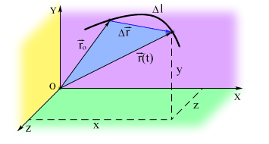
Механическое движение 10 класс
Презентацию подготовила учитель физики МБОУ ЦО 26 г.Тулы Починок Инна Аркадьевна

Slide 2
Основные понятия
Механическое движение –изменение положения тела или его частей с течением времени относительно других тел или его частей
Система отсчета необходима для описания механического движения, включает тело отсчета, систему координат и часы
Материальная точка – тело, размерами которого можно пренебречь в условиях данной задачи. (тело намного меньше по сравнению с расстояниями, которое оно проходит.

Slide 3
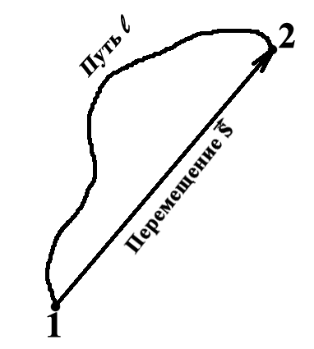
Основные понятия
Траектория – линия, в каждой точке которой последовательно находилось, находится или будет находится движущееся точечное тело.
Путь – сумма длин всех участков траектории. Скалярная величина
Перемещение – направленный отрезок, соединяющий начальное и конечное положение тела. Векторная величина

Slide 4
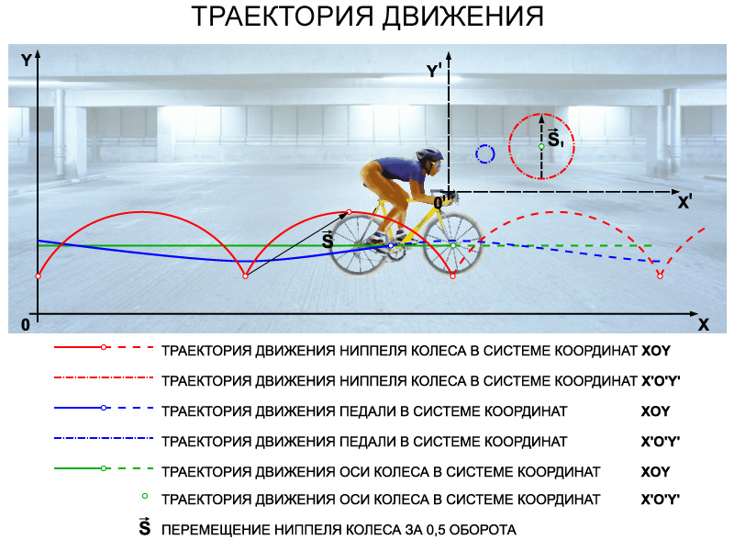
Основные понятия
Относительность движения проявляется в том, что скорость, траектория, путь и перемещение относительны, то есть они могут быть различны в различных системах отсчета.

Slide 5
Равномерное движение - движение, когда за любые равные промежутки времени тело совершает одинаковые перемещения. Это движение с постоянной скоростью
Скорость –векторная физическая величина, равная отношению пути ко времени, за которое этот путь пройден. Единицы измерения метр в секунду [м/c]
Средней скоростью тела называют физическую величину, равную отношению перемещения, совершенного телом за рассматриваемый промежуток времени, к длительности этого промежутка $\overset{⃑}{v_{ср}}=\frac{\overset{⃑}{∆r}}{∆t}$
$\overset{⃑}{v}=\lim_{∆t→0}{\frac{\overset{⃑}{∆r}}{∆t}}$
Для реальных тел при стремлении промежутка времени к нулю средняя скорость стремится к определенному предельному значению, которое имеет название предел
$x\left(t\right)=x_{0}+v_{x}t$- закон равномерного прямолинейного движения.

Slide 6
Равноускоренное движение – прямолинейное движение тела, в процессе которого ускорение
Ускорением тела в момент времени называют физическую величину, равную отношению изменения скорости тела за достаточно малый промежуток времени, к длительности этого промежутка
$\overset{⃑}{a}=\frac{∆\overset{⃑}{v}}{∆t}$, где $∆t→0$
$v_{x}\left(t\right)=v_{0x}+a_{x}t$ закон изменения проекции скорости при равноускоренном прямолинейном движении вдоль оси Х
$\left\{\begin{aligned}x\left(t\right)=x_{0}+v_{0x}t+\frac{a_{x}t^{2}}{2} \\ y\left(t\right)=y_{0}+v_{0y}t+\frac{a_{y}t^{2}}{2}\end{aligned}\right.$ кинематические уравнения равноускоренного движения

Slide 7
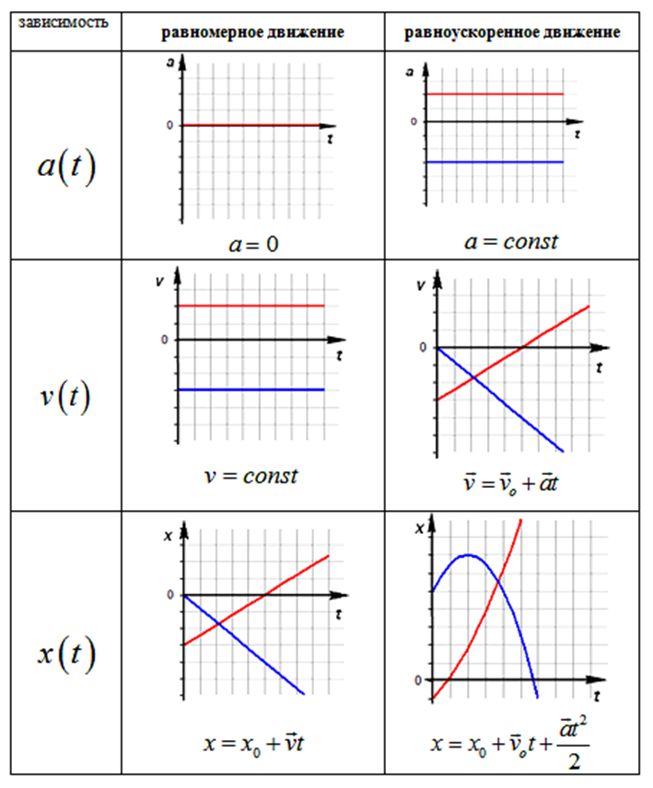
Равномерное и равноускоренное движение

Slide 8
Равномерное движение по окружности – это движение точечного тела, при котором его траектория в выбранной системе отсчета представляет собой окружность

Slide 9
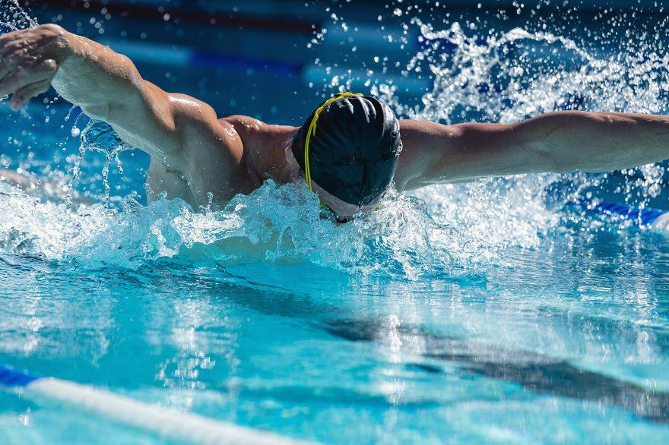
Задача 1
Пловец плывет по течению реки. Определите скорость пловца относительно берега, если скорость пловца относительно воды 0,4 м/с, а скорость течения реки 0,3 м/с. (Ответ дайте в метрах в секунду.)

Slide 10
Решение
Вектор скорости пловца относительно берега есть сумма векторов скорости пловца относительно воды и скорости течения реки:
Поскольку пловец плывет по течению реки, получаем, что для величин скоростей выполняется соотношение:
Ответ: 0,7 м/с.

Slide 11
Задача 2. Автомобиль движется по прямой улице. На графике представлена зависимость скорости автомобиля от времени. Чему равен максимальный модуль ускорения? Ответ выразите в метрах на секунду в квадрате.

Slide 12
Решение
На всех рассматриваемых интервалах времени скорость автомобиля меняется равномерно, следовательно, ускорение на каждом интервале постоянно. Рассчитаем ускорения:
в интервале от 0 до 10 с:
в интервале от 10 до 20 с:
в интервале от 20 до 30 с:
в интервале от 30 до 40 с:
Максимальный модуль ускорения равен 2 м/с².
Ответ: 2.

Slide 13
Задача 3. Зависимость координаты x тела от времени t имеет вид: $x=1+2t+3t^{2}$. Чему равна проекция скорости тела на ось Ox в момент времени t=3 с?
1 способ. $v_{x}\left(t\right)=\frac{dx(t)}{dt}=\frac{d(1+2t+3t^{2})}{dt}=2+6t$
$$v_{x}\left(3\right)=2+6∗3=20 м/с$$
2способ. $x=x_{0}+v_{0x}t+\frac{a_{x}t^{2}}{2}$, сравнивая с данным уравнением имеем: $v_{0x}=2 м/с$, $a_{x}=6 м/с^{2}$. Таким образом в момент времени 3 с, получаем: $v_{x}\left(3\right)=2+6∗3=20 м/с$
Ответ: $20 м/с$

Slide 14
Задача 4. Точечное тело равномерно движется по окужности радиусом R = 2 м. На рисунке изображён график зависимости угла поворота $φ$от времени t . Найдите значение линейной скорости тела в интервале времени 3 $π$ < t < 5 $π$

Slide 15
Решение

Slide 16
Домашнее задание:
Составить таблицу-обобщение по теме

Slide 17
Используемые ресурсы:
https://physics.shkolkovo.net/catalog/kinematika/dvizhenie-po-okruzhnosti
https://phys-ege.sdamgia.ru/?redir=1
Физика. 9 кл.: учебник / А.В. Перышкин, Е.М. Гутник.-Дрофа 2020
10 класс Физика. Учебник для учащихся общеобразовательных учреждений, Москва, издательский центр «Вентана-Граф» 2021

